Slide 1

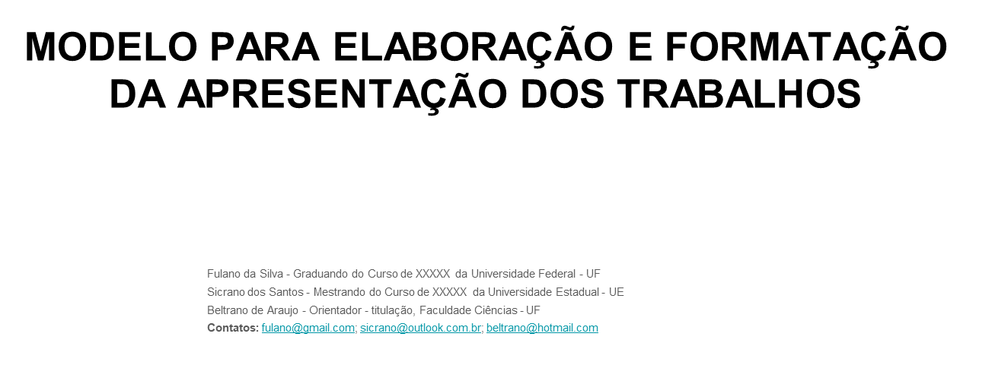

Slide 2
Título do Trabalho
Os itens do trabalho devem ser inscritos de forma topificada com apenas as principais informações de cada item.
Devem ser usados até o máximo de 10 slides!
Para garantir o certificado de apresentação, o autor principal precisará estar credenciado (presencial ou online)

Slide 3
